Slide 1
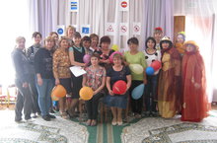



МАДОУ «Центр развития ребенка – детский сад №50 «Родничок»
Первичная профсоюзная организация
Г. Набережные Челны

Slide 2



Что такое профсоюз?
«Профсоюз – это добровольное общественное
объединение граждан, связанных общими
производственными, профессиональными
интересами по роду их деятельности, создаваемое
в целях представительства и защиты их
социально-трудовых прав и интересов».
Из Федерального закона «О профессиональных союзах,
их правах и гарантиях деятельности»

Slide 3


Slide 4


Slide 5


Slide 6
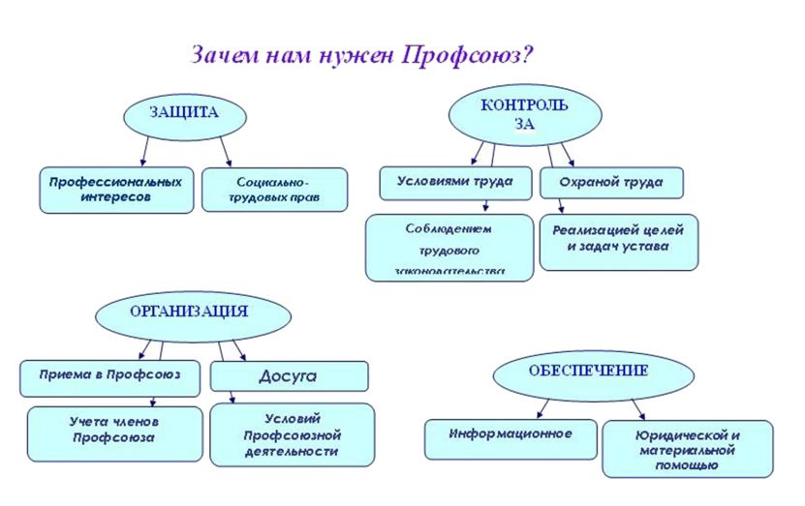

Slide 7
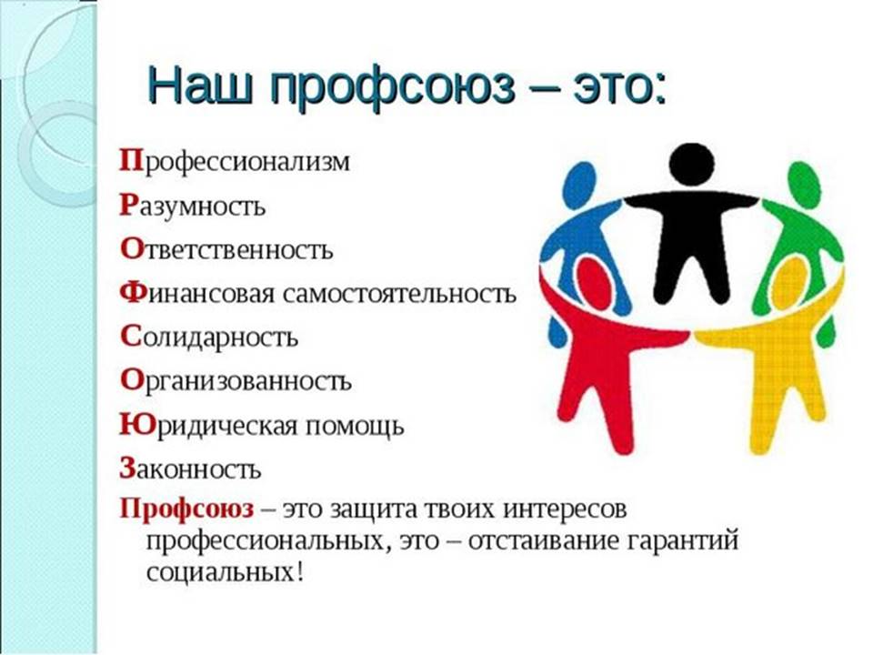

Slide 8


Slide 9
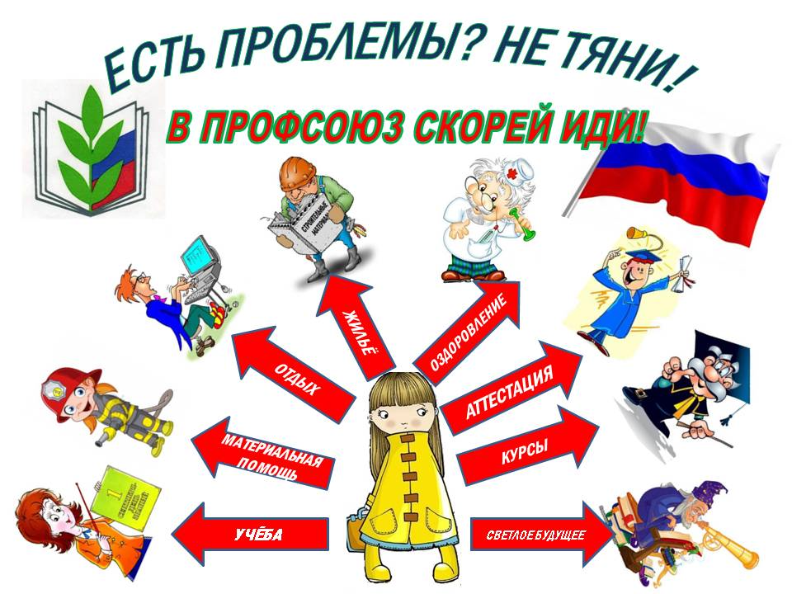

Slide 10
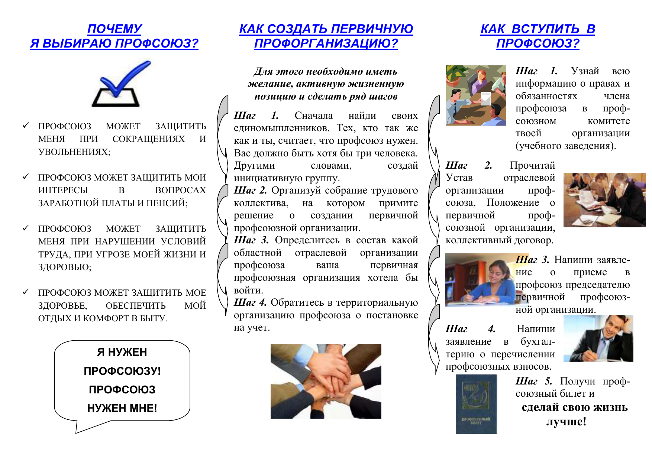

Slide 11


